Slide 1
اسس الكتاب المقدس
الدراسة 6: الله والشر

Slide 2
www.biblebasicsonline.com www.carelinks.net
Email: info@carelinks.net

Slide 3
1.6 الله والشر

Slide 4
الله لديه مطلق القوة ولا وجود للـ(مثنوية)
أنا الرب وليس آخر. لا إله سواي. نطقتك وأنت لم تعرفني. ليعلموا من مشرق الشمس ومن مغربها أن ليس غيري. أنا الرب وليس آخر. مصور النور وخالق الظلمة صانع السلام وخالق الشر. أنا الرب صانع كل هذه. اشعياء 5:45-7

Slide 5
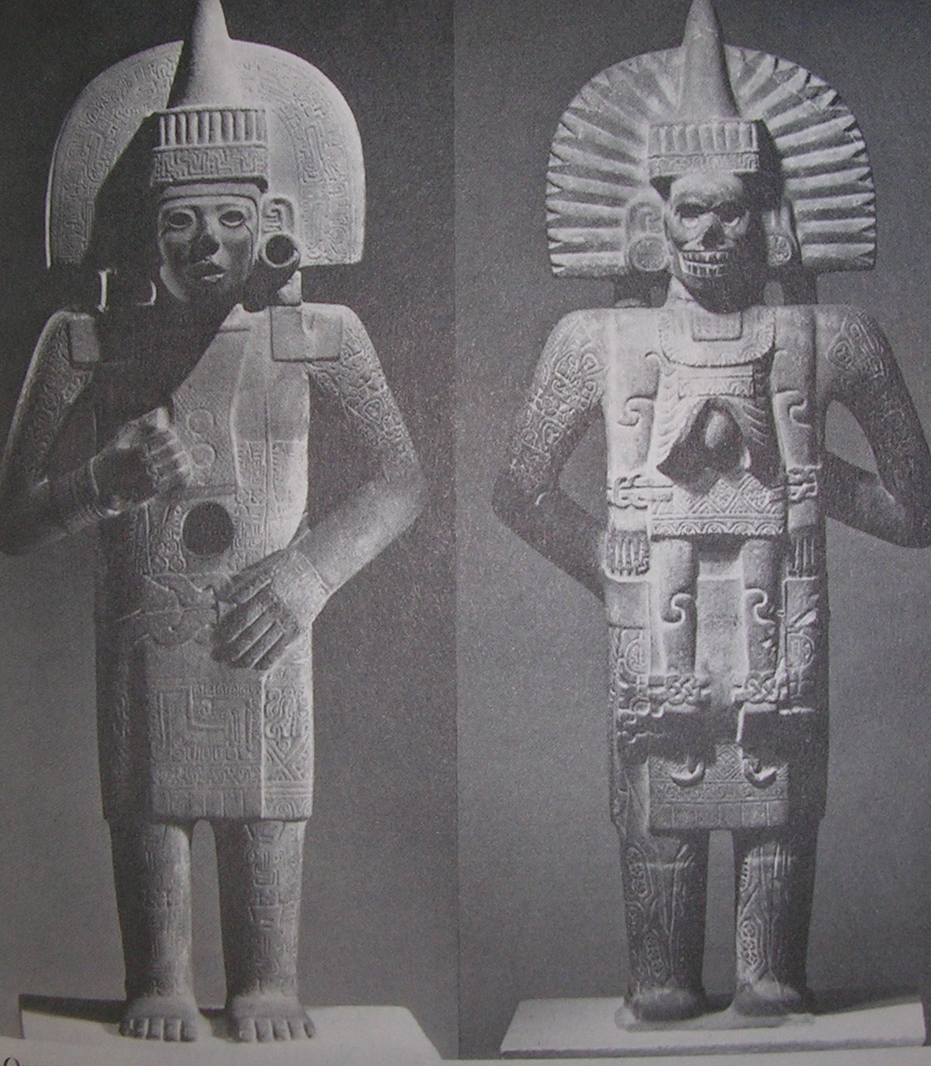

Slide 6
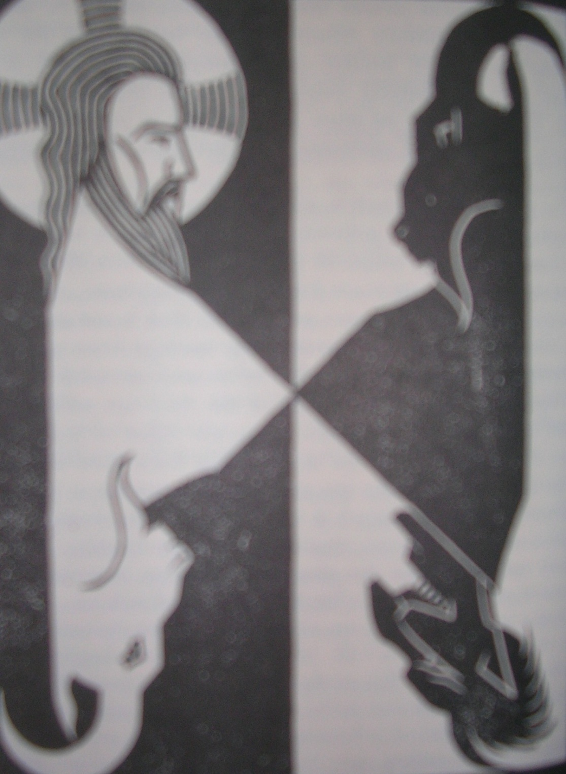

Slide 7
عاموس 6:3 " أم يضرب بالبوق في مدينة والشعب لا يرتعد؟ هل تحدث بلية في مدينة والرب لم يصنعها؟"
ميخا 12:1 "لأن الساكنة في ماروث اغتمت لأجل خيراتها لأن شرا قد نزل من عند الرب إلى باب أورشليم"

Slide 8
خروج 11:4 "فقال له الرب: من صنع للانسان فما او من يصنع اخرس او اصم او بصيرا او اعمى؟ اما هو انا الرب؟"
ايوب 21:1, 10:2 "وقال [ايوب]: عريانا خرجت من بطن أمي وعريانا أعود إلى هناك. الرب أعطى والرب أخذ فليكن اسم الرب مباركا". "فقال لها: تتكلمين كلاما كإحدى الجاهلات! أالخير نقبل من عند الله والشر لا نقبل؟ في كل هذا لم يخطئ أيوب بشفتيه"

Slide 9
عبرانيين 6:12-11 "لأن الذي يحبه الرب يؤدبه، ويجلد كل ابن يقبله. إن كنتم تحتملون التأديب يعاملكم الله كالبنين. فأي ابن لا يؤدبه أبوه؟ ولكن إن كنتم بلا تأديب، قد صار الجميع شركاء فيه، فأنتم نغول لا بنون. ثم قد كان لنا آباء أجسادنا مؤدبين، وكنا نهابهم. أفلا نخضع بالأولى جدا لأبي الأرواح، فنحيا؟ لأن أولئك أدبونا أياما قليلة حسب استحسانهم، وأما هذا فلأجل المنفعة، لكي نشترك في قداسته. ولكن كل تأديب في الحاضر لا يرى أنه للفرح بل للحزن. وأما أخيرا فيعطي الذين يتدربون به ثمر بر للسلام"

Slide 10
الله اعظم من (الشيطان), والخصوم تساعدنا على الخلاص
1 كورنثوس 5:5 "أن يسلم مثل هذا للشيطان لهلاك الجسد لكي تخلص الروح في يوم الرب يسوع"
1 تيموثاوس 20:1 "الذين منهم هيمينايس والإسكندر، اللذان أسلمتهما للشيطان لكي يؤدبا حتى لا يجدفا"

Slide 11
رومية 23:6 "لأن أجرة الخطية هي موت وأما هبة الله فهي حياة أبدية بالمسيح يسوع ربنا"

Slide 12
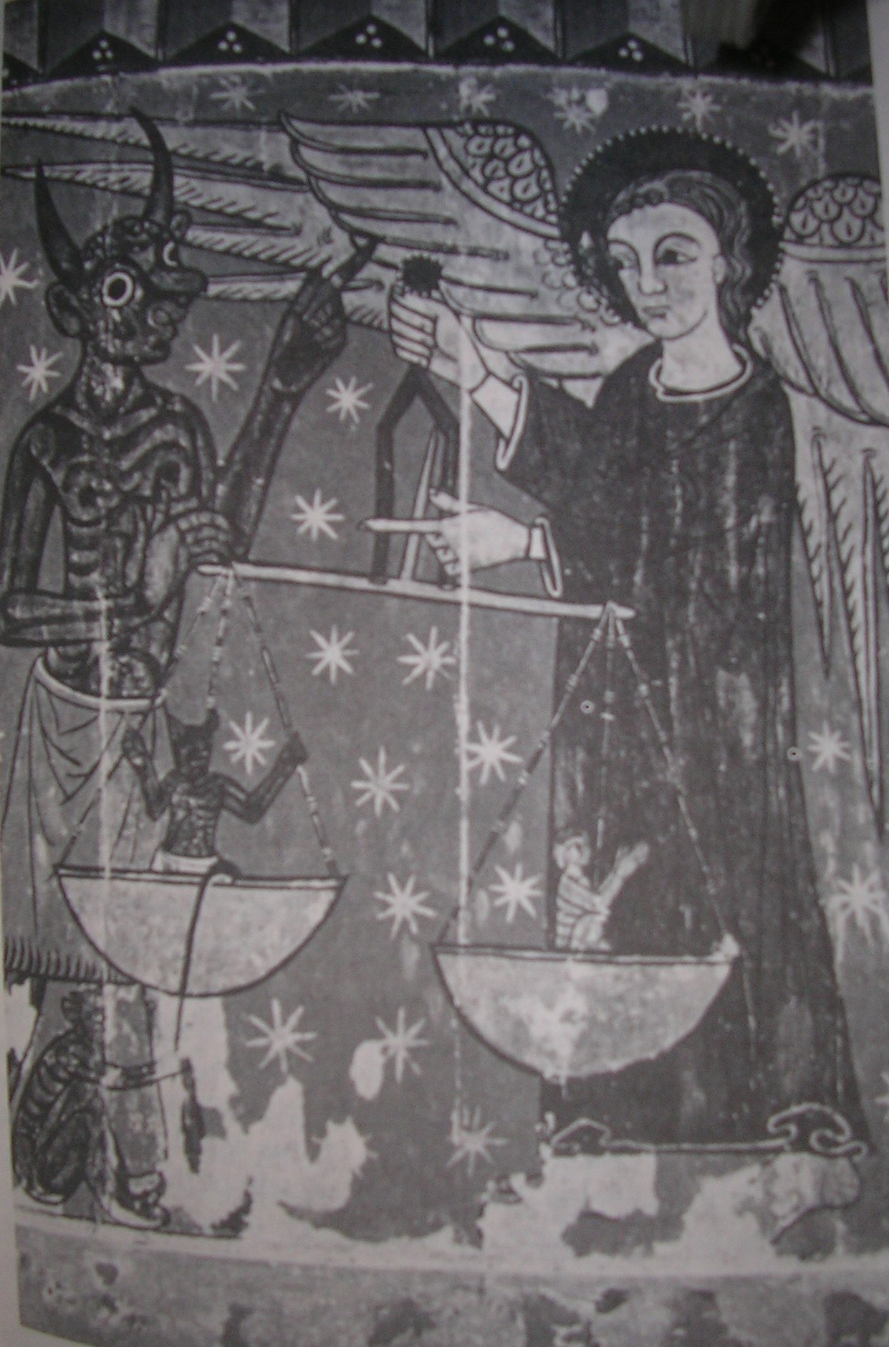

Slide 13
الخطية من الداخل
مرقس 15:7, 21-23 "ليس شيء من خارج الإنسان إذا دخل فيه يقدر أن ينجسه لكن الأشياء التي تخرج منه هي التي تنجس الإنسان. لأنه من الداخل من قلوب الناس تخرج الأفكار الشريرة: زنى فسق قتل سرقة طمع خبث مكر عهارة عين شريرة تجديف كبرياء جهل. جميع هذه الشرور تخرج من الداخل وتنجس الإنسان"

Slide 14
تكوين 21:8 "وقال الرب في قلبه: لا اعود العن الارض ايضا من اجل الانسان لان تصور قلب الانسان شرير منذ حداثته"

Slide 15
يعقوب 13:1-15 " لا يقل أحد إذا جرب إني أجرب من قبل الله، لأن الله غير مجرب بالشرور وهو لا يجرب أحدا. ولكن كل واحد يجرب إذا انجذب وانخدع من شهوته. ثم الشهوة إذا حبلت تلد خطية، والخطية إذا كملت تنتج موتا"

Slide 16
رومية 15:7-18 "لأني لست أعرف ما أنا أفعله إذ لست أفعل ما أريده بل ما أبغضه فإياه أفعل. فإن كنت أفعل ما لست أريده فإني أصادق الناموس أنه حسن. فالآن لست بعد أفعل ذلك أنا بل الخطية الساكنة في. فإني أعلم أنه ليس ساكن في أي في جسدي شيء صالح. لأن الإرادة حاضرة عندي وأما أن أفعل الحسنى فلست أجد"

Slide 17
رومية 19:7-23 " لأني لست أفعل الصالح الذي أريده بل الشر الذي لست أريده فإياه أفعل. فإن كنت ما لست أريده إياه أفعل فلست بعد أفعله أنا بل الخطية الساكنة في. إذا أجد الناموس لي حينما أريد أن أفعل الحسنى أن الشر حاضر عندي. فإني أسر بناموس الله بحسب الإنسان الباطن. ولكني أرى ناموسا آخر في أعضائي يحارب ناموس ذهني ويسبيني إلى ناموس الخطية الكائن في أعضائي"

Slide 18
ارمياء 9:17 "القلب أخدع من كل شيء وهو نجيس من يعرفه؟"
ارمياء 12:18 " فقالوا: باطل! لأننا نسعى وراء أفكارنا وكل واحد يعمل حسب عناد قلبه الرديء"
افسس 18:4 " إذ هم مظلمو الفكر، ومتجنبون عن حياة الله لسبب الجهل الذي فيهم بسبب غلاظة قلوبهم"

Slide 19
مزمور 11:119 "خبأت كلامك في قلبي لكيلا أخطئ إليك"

Slide 20
كلمة «شيطان» في الكتاب المقدس

Slide 21
1 ملوك 14:11 "وأقام الرب خصما لسليمان: هدد الأدومي"
1 ملوك 23:11 "وأقام الله له خصما آخر رزون بن أليداع"

Slide 22
2 صموئيل 1:24 "وعاد فحمي غضب الرب على إسرائيل فأهاج عليهم داود قائلا: امض وأحص إسرائيل ويهوذا"
1 اخبار الايام 1:21 "ووقف الشيطان ضد إسرائيل وأغوى داود ليحصي إسرائيل"

Slide 23
متى 21:16-23 "من ذلك الوقت ابتدأ يسوع يظهر لتلاميذه أنه ينبغي أن يذهب إلى أورشليم ويتألم كثيرا من الشيوخ ورؤساء الكهنة والكتبة ويقتل وفي اليوم الثالث يقوم. فأخذه بطرس إليه وابتدأ ينتهره قائلا: حاشاك يا رب! لا يكون لك هذا! فالتفت وقال لبطرس: اذهب عني يا شيطان. أنت معثرة لي لأنك لا تهتم بما لله لكن بما للناس"

Slide 24
كلمة «ابليس» في الكتاب المقدس

Slide 25
يوحنا 70:6, 71 " أجابهم يسوع: أليس أني أنا اخترتكم الاثني عشر؟ وواحد منكم شيطان! قال عن يهوذا سمعان الإسخريوطي لأن هذا كان مزمعا أن يسلمه وهو واحد من الاثني عشر"
1 تيموثاوس 11:3 "كذلك يجب أن تكون النساء ذوات وقار، غير ثالبات [اي نمامات]، صاحيات، أمينات في كل شيء"
تيطس 3:2 "كذلك العجائز في سيرة تليق بالقداسة، غير ثالبات"

Slide 26
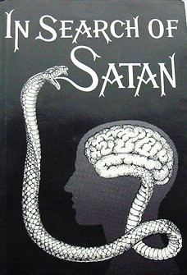
ابليس والخطية

Slide 27
عبرانيين 14:2, 15 " فإذ قد تشارك الأولاد في اللحم والدم اشترك هو أيضا كذلك فيهما، لكي يبيد بالموت ذاك الذي له سلطان الموت، أي إبليس، ويعتق أولئك الذين خوفا من الموت كانوا جميعا كل حياتهم تحت العبودية"

Slide 28
عبرانيين 14:2 " ذاك الذي له سلطان الموت، أي إبليس"
يعقوب 15:1 "والخطية إذا كملت تنتج موتا"

Slide 29
عبرانيين 14:2 " فإذ قد تشارك الأولاد في اللحم والدم اشترك هو أيضا كذلك فيهما، لكي يبيد بالموت ذاك الذي له سلطان الموت، أي إبليس"
رومية 3:8 "فالله إذ أرسل ابنه في شبه جسد الخطية ولأجل الخطية دان الخطية في الجسد"

Slide 30
عبرانيين 14:2 "ذاك الذي له سلطان الموت، أي إبليس"
رومية 23:6 "لأن أجرة الخطية هي موت"

Slide 31
عبرانيين 26:9, 14:2
ولكنه الآن قد أظهر مرة عند انقضاء الدهور ليبطل الخطية بذبيحة نفسه.
... لكي يبيد بالموت ذاك الذي له سلطان الموت، أي إبليس

Slide 32
1 يوحنا 5:3, 8 وتعلمون أن ذاك أظهر لكي يرفع خطايانا، وليس فيه خطية
لأجل هذا أظهر ابن الله لكي ينقض أعمال إبليس

Slide 33
تكوين 1:3 وكانت الحية احيل جميع حيوانات البرية التي عملها الرب الاله فقالت للمراة: احقا قال الله لا تاكلا من كل شجر الجنة؟

Slide 34
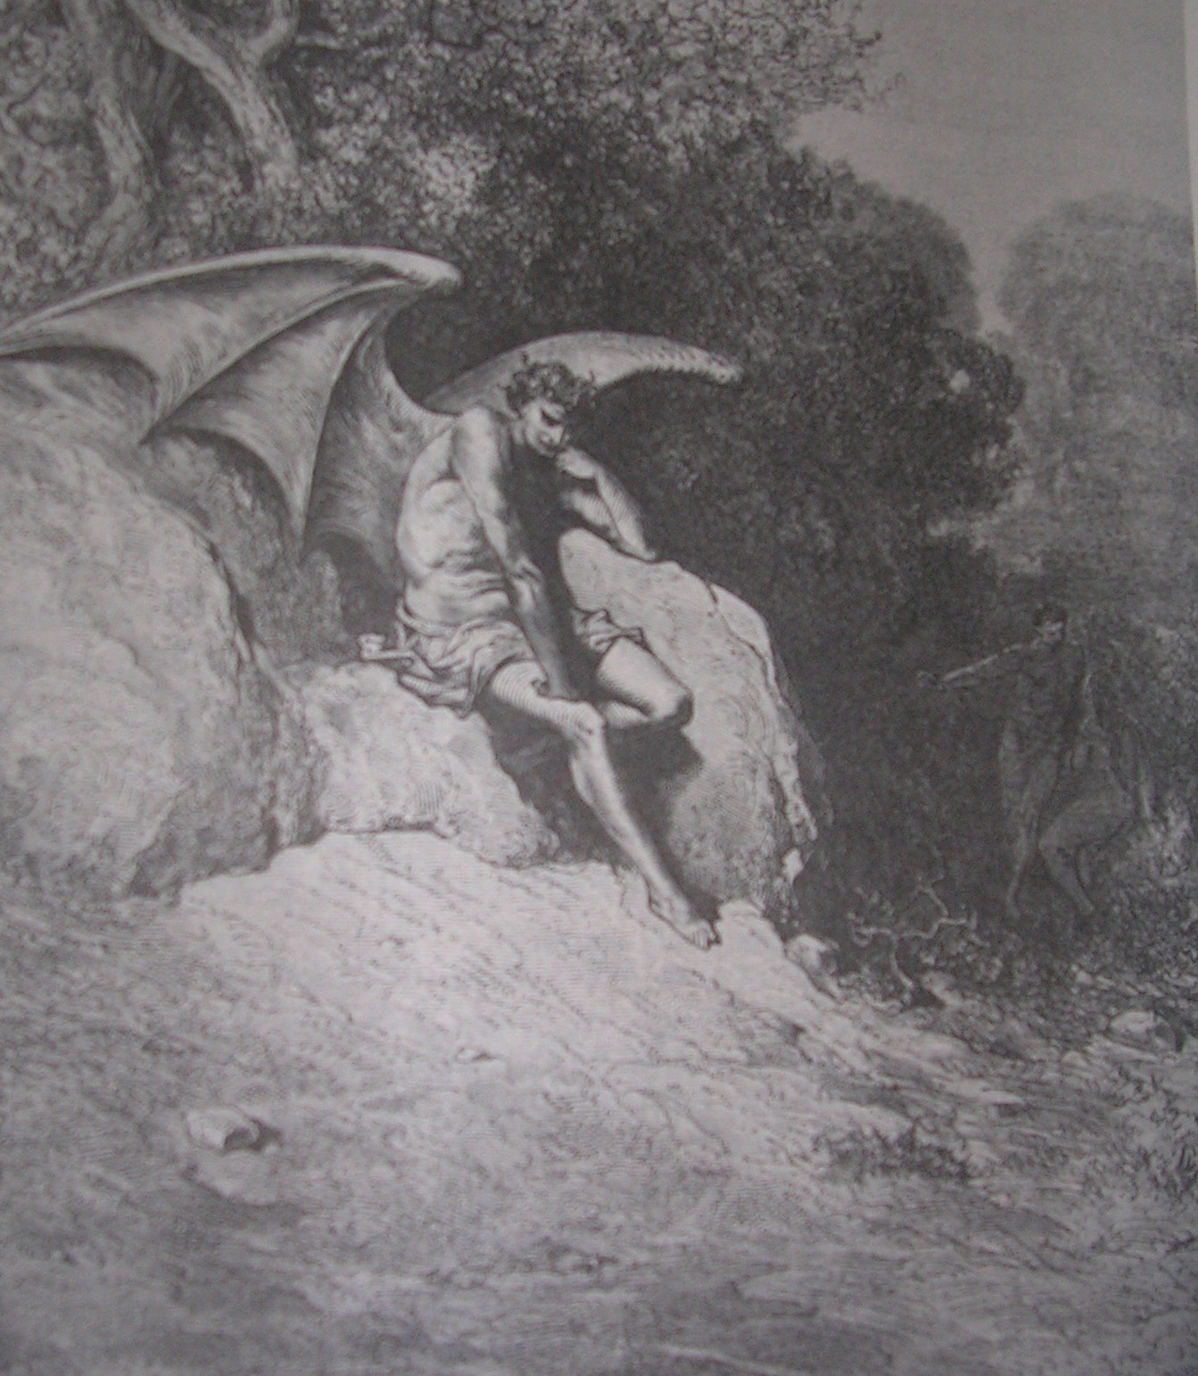

Slide 35
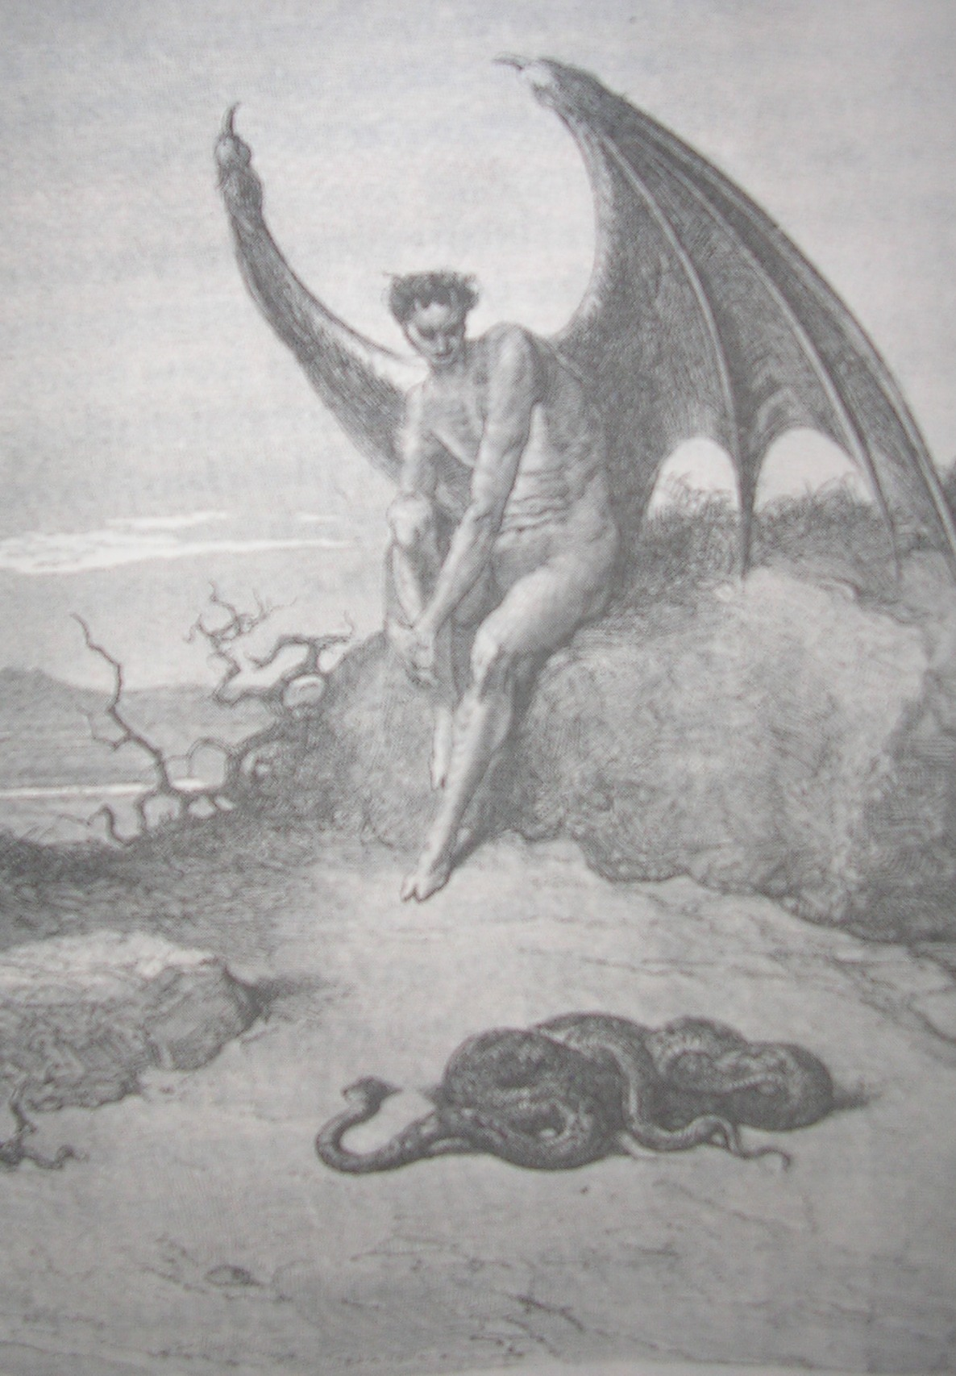

Slide 36
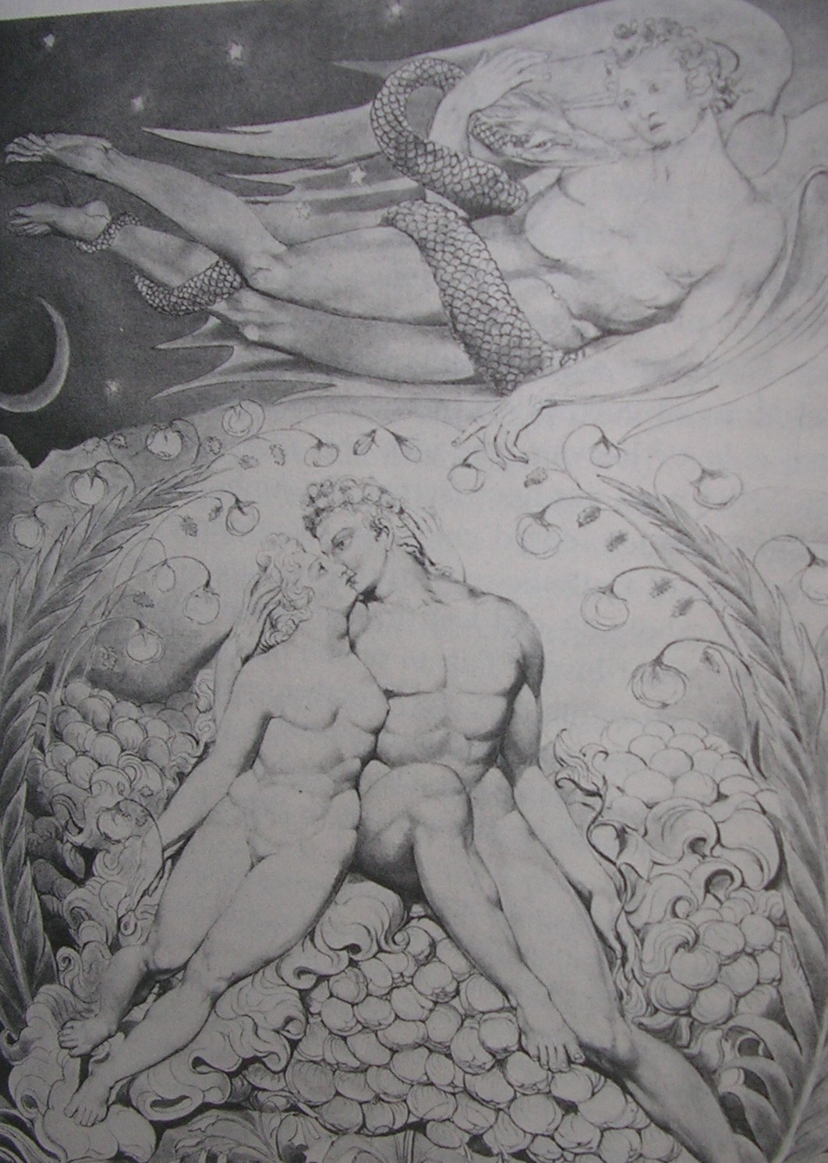

Slide 37
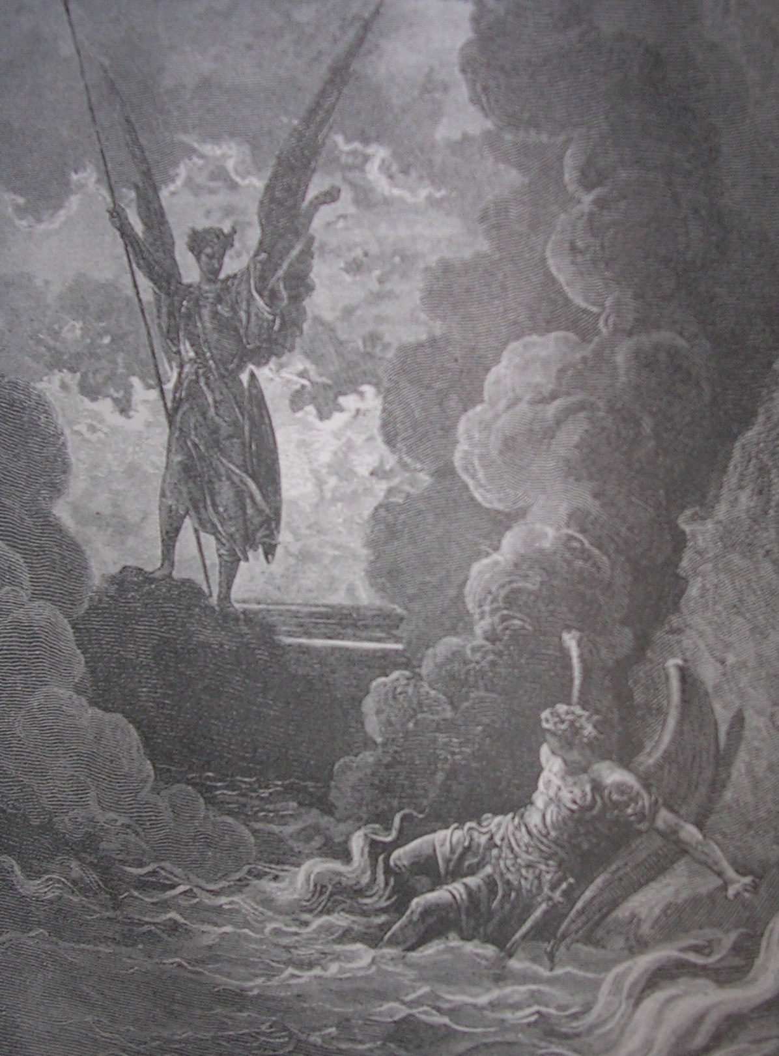

Slide 38
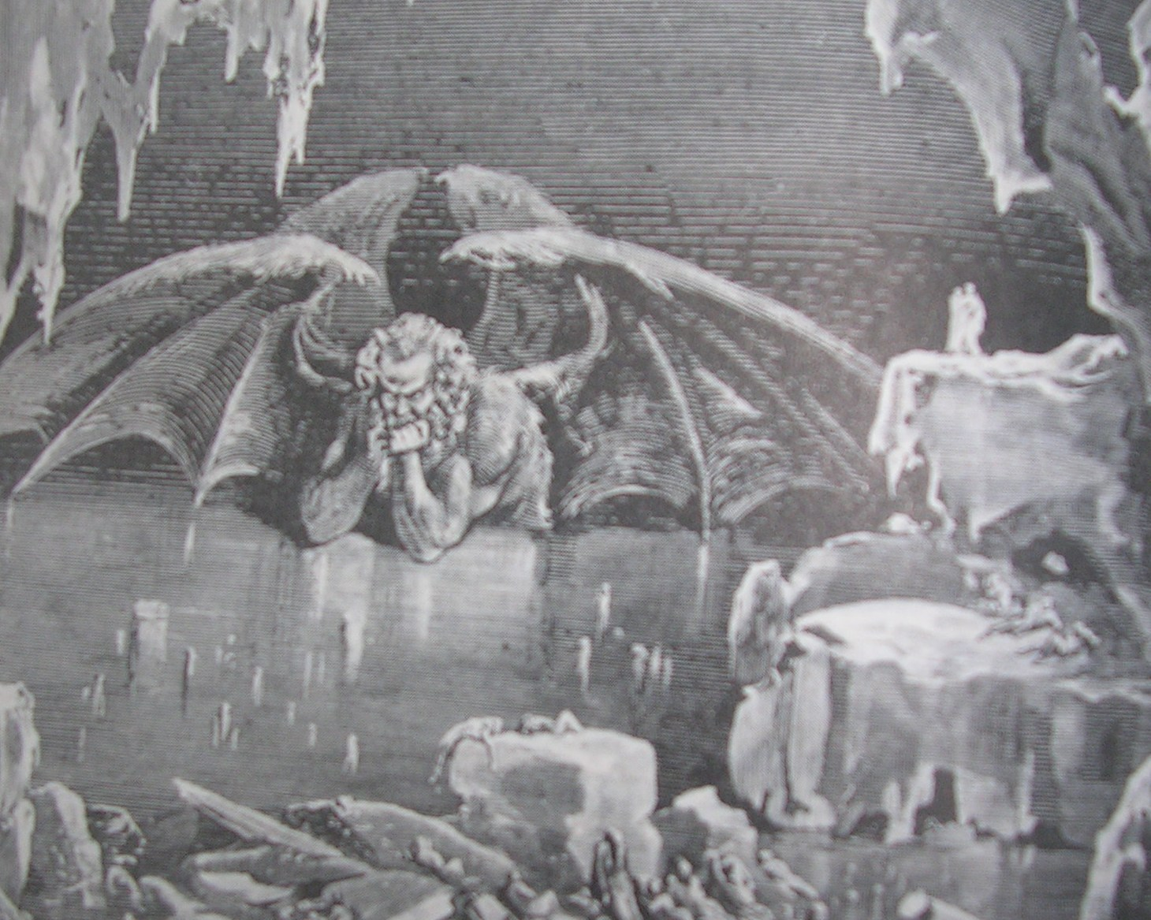

Slide 39
حجم الكون
يعني ان كل كائن (شيطاني) يمتلك قوة هائلة
هل يمتلك (الشيطان) حقا كل تلك القوة؟
هل اخذها حقا من الله؟

Slide 40
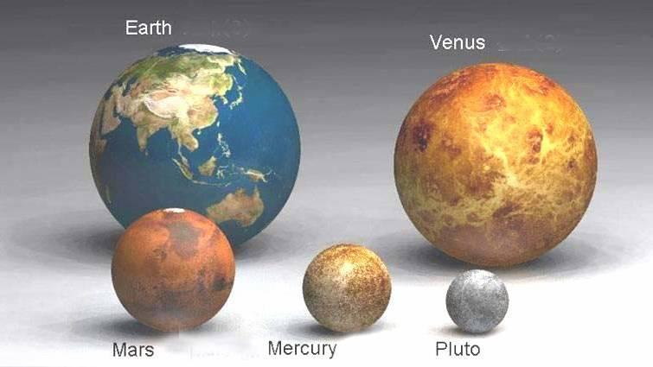

Slide 41
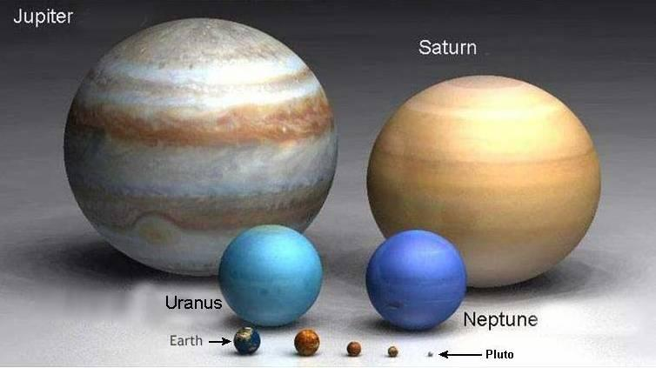

Slide 42
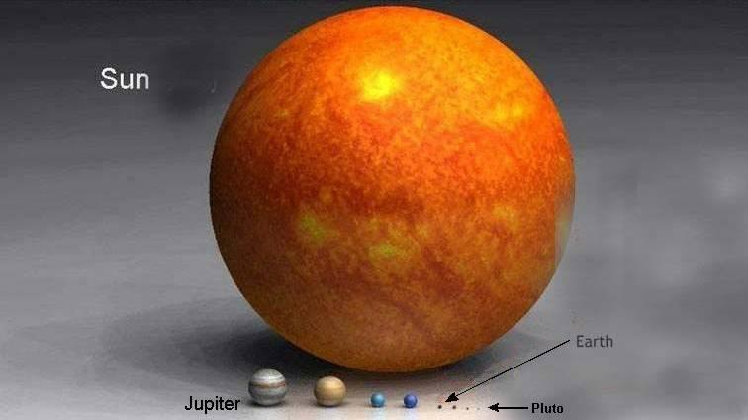

Slide 43
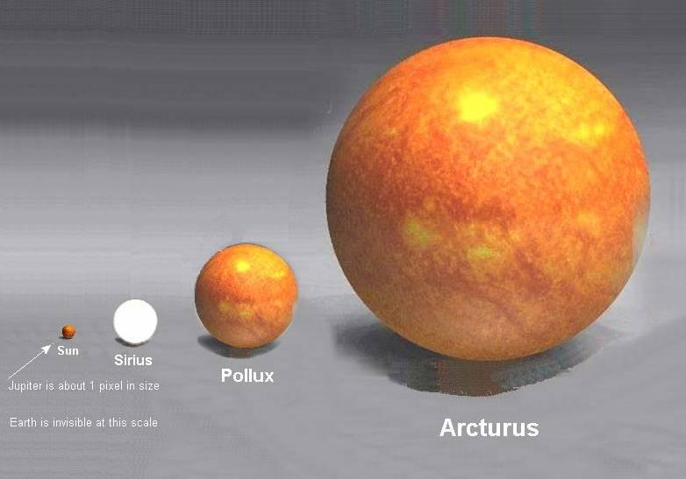

Slide 44
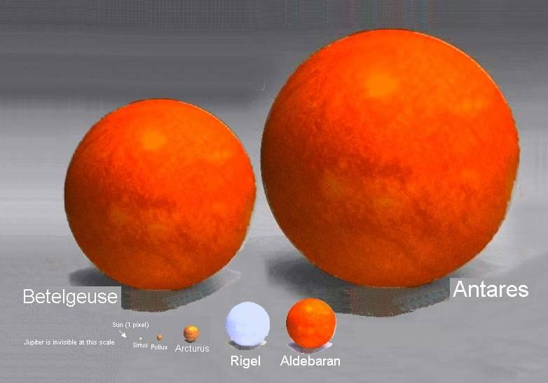

Slide 45
حديث الذات
صراع العقل
"التفكير الجامح" (ليفي- شتراوس), "العنف الداخلي" (تورنيي)
لا تتهم الشيطان بل تحمل المسؤولية

Slide 46
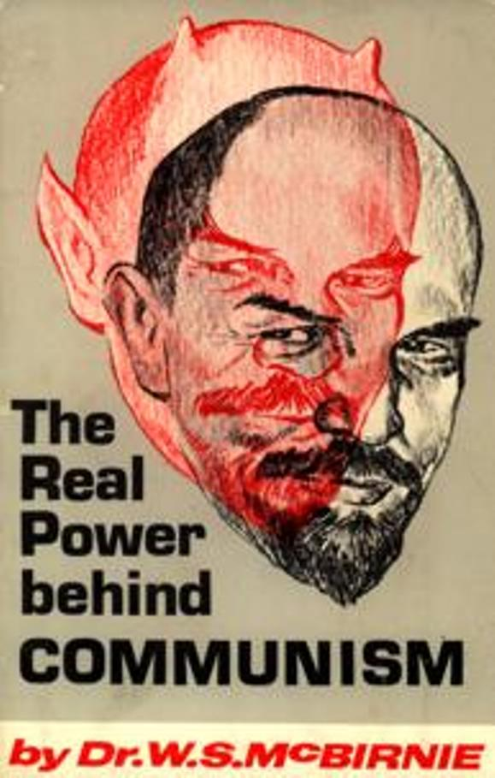
تصوير الشرق بالشيطان

Slide 47
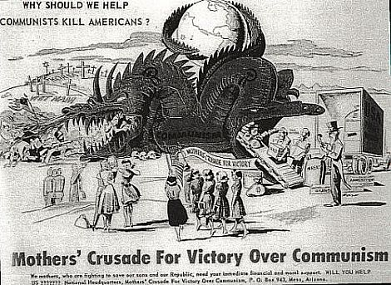

Slide 48
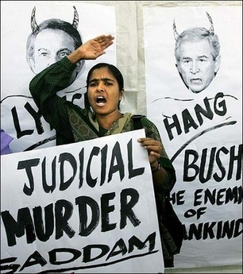
تصوير الغرب بالشيطان

Slide 49
التفكير الروحي للجوهر
لوقا 17:12-19 ففكر في نفسه قائلا: ماذا أعمل لأن ليس لي موضع أجمع فيه أثماري؟ وقال [لنفسه]: أعمل هذا: أهدم مخازني وأبني أعظم وأجمع هناك جميع غلاتي وخيراتي وأقول لنفسي: يا نفس لك خيرات كثيرة موضوعة لسنين كثيرة. استريحي وكلي واشربي وافرحي
تثنية 9:15 احترز من أن يكون مع قلبك كلام لئيم قائلا: قد قربت السنة السابعة سنة الإبراء وتسوء عينك بأخيك الفقير ولا تعطيه
مزمور 1:36, 2 نأمة معصية الشرير في داخل قلبي أن ليس خوف الله أمام عينيه. لأنه ملق نفسه لنفسه من جهة وجدان إثمه وبغضه

Slide 50
سولجنيتسين [من رواية ارخبيل غولاغ]: "كم اتمنى لو كانت بتلك السهولة! كم اتمنى... ان تكون سنّة ان يفصل [الاشرار] من الاخرين من بيننا ويدمروا! الا ان الخط الذي يفصل بين الخير والشر يمر في قلب كل انسان, فمن ذا الذي يرتضي ان يدمر قطعة من قلبه؟

Slide 51
الايمان بوجود ابليس يتناقص بينما يزداد الاعتقاد بالشر
نشرت مؤسسة (مجموعة بارنا) للبحوث ما يلي في استطلاع للراي اجري على عدد من المسيحيين الامريكيين سنة 2006 وذلك في موقعها على الانترنيت www.barna.org
55% يرون ان الشيطان هو رمز للشر وليس كائنا حقيقيا
45% من المسيحيين المولودين من جديد لا يعتقدون ان الشيطان حقيقي
68% من الكاثوليك يرون في الشيطان مجرد رمز وينكرون ان تشير الكلمة الى كيان شخصي

Slide 52
www.biblebasicsonline.com www.carelinks.net
Email: info@carelinks.net

Slide 53
الدراسة 6: اسئلة
4. ماذا تعني كلمة (شيطان)؟
خاطئ
خصم
وحش
ملك الشياطين
5. هل يمكن وصف بعض الابرار بكلمة (شيطان)؟
6. ما الذي ترمزان اليه كلمتا (شيطان) و(ابليس)؟
7. ما الذي تشير اليه كلمة (شياطين) في العهد الجديد؟
ملائكة خاطئة
امراض
التعبير المتداول في حينه لوصف الامراض, والتي اعتقد الناس انها تتسبب من قبل (الشياطين)
كائنات روحية
8. ما الذي تفهمه من الحية في جنة عدن؟
1. من اين تأتي المشاكل والتجارب؟
الله
الحظ
كائن شرير يدعى ابليس
كائنات شريرة تدعى الشياطين
2. من هو المسؤول عن تجربتنا لارتكاب الخطية؟
طبيعتنا البشرية
الله
الارواح الشريرة
كائن شرير يدعى الشيطان
3. ماذا تعني كلمة (ابليس)؟
الخطية
الحية
المتهم بالزور/ النمام
زهرة بنت الصبح

